Slide 1
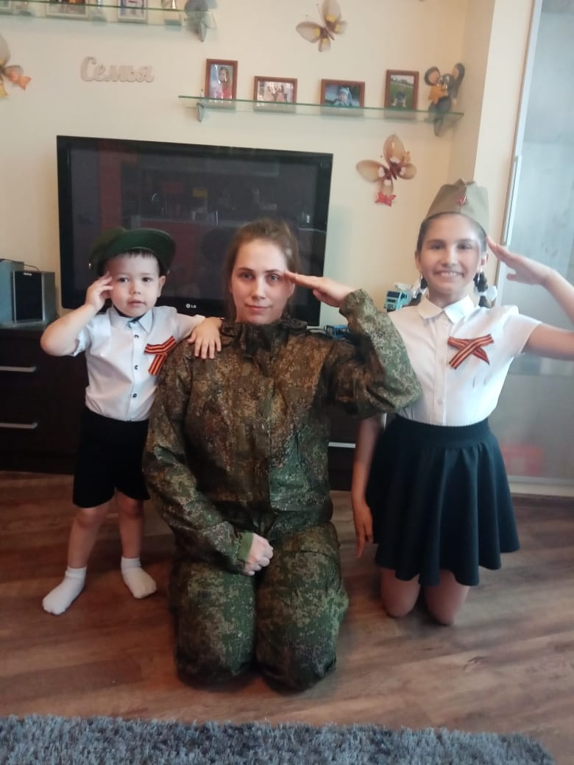
Газета «Дети войны»
Исполнители:
Анисимова Таня (4 «А»)
вместе с семьей

Slide 2
